Slide 1

SW-多媒体-VIDEO-20250908-0003 P258 MOV视频播放进度条异常问题分析
提交人(团队)： | 第一事业部/伍方健
审核人员： | 项俊
提交日期： | 2025年9月8日

Slide 2
Lesson Learn案例信息安全要求与权限分配（按照文档实际情况对应选项打“√” ）
文件密级 | 绝密 |  | 机密 |  | 秘密 |  | 内部公开 | √ | 外部公开
分享范围 | 全员 |  | 领域内 | √ | BU内 |  | 部门内 |  | 项目内
知识库KM的信息安全规范及要求
内容 | 备注/说明/答疑
1、知识文档Owner需要对其进行文件密级（绝密、机密、秘密、内部公开、外部公开）定级并给出使用范围（项目、部门、领域、BU、全员）； | a.文件密级如何认定（绝密、机密、秘密、内部公开、外部公开），认定标准有哪些？ 信安：有对应体系文件规范《保密信息等级分类及授权管理办法》https://epros.longcheer.com:8080/static-web/#/view?p=1&app=false&t=fileContent&f=search&h=0&id=5659 b.知识文档Owner，包含哪些人？ 信安：一般指文档作者本人，建议由文档作者进行脱敏，有文档作者直属领导进行审查并确定分享范围权限
2、知识库KM不应存放绝密、机密、秘密级内容；内部公开、外部公开可适用全员访问；公司鼓励全员对可公开的知识文档上传知识库分享，跨领域全员分享需由领域KMO/KMC评估后决策； | a.知识库平台分享属性强烈，要上传密级内容？ 信安：不上传密级以上内容，风险更小。知识也是公司的经验成果，建议依然还是要控制分享范围，勿随意做全员分享，需做一定的保护，确定无关的部门或岗位建议不要对其分享（譬如研发的知识分享给行政），避免内部经验知识被外部轻易复制获取。 b.内部公开指领域内部公开，外部公开指公司全员公开。
3、领域管理Owner需对本领域知识进行分类、分级，对不同的人员设置上传、下载、预览等不同的权限，遵循最小授权要求，默认只有预览权限； | a.领域管理Owner？ KM：知识库领域内拥有“管理”权限的知识管理员或部门知识接口人
4、知识文档Owner需对文件名及文件内容进行脱敏，不可出现客户及客户项目、客户型号名称、LOGO等相关信息，需使用龙旗内部代码及项目名称替代，避免出现价格，重大项目问题等敏感信息；避免出现敏感词(信息安全部规定的为准)； | a.重大项目问题：重大如何理解？ 信安：何为重大应由业务部门做界定，信安可以给出建议譬如给公司带来超过100万损失的问题，本应获标而丢标的问题等；建议可通过脱敏模糊化进行知识分享。 项目问题：部分知识案例就是对项目问题进行复盘/总结并加以改善的。 信安：做好内容脱敏即可
5、知识文档需要注意个人隐私保护，未经授权避免出现他人姓名、肖像、住址、身份证、银行卡号、电话号码等个人隐私内容； | a..知识文档萃取需要写上流程文档Owenr作者姓名甚至工号，怎么处理？ 信安：流程文档Owenr作者姓名甚至工号属于个人产出标注，是公司工作的标准要求需遵循的，也可认定是自愿行为并已授权 b.LL案例属于哪一类文件密级分类？ 信安：案例脱敏后一般属于内部公开。如果案例在短期内具有高价值，建议可以定为秘密，限定领域范围分享。秘密的内容经过一段时间也可以经过评估后降级为内部公开。
6、避免出现法律侵权内容，譬如使用未授权的字体、图片等相关侵权内容；避免上传未经授权的非原创的有版权合规风险的知识内容，譬如，未经授权的著作等；

Slide 3
Lesson Learn转化(标准化行动)一览表
问题阶段 | 是否 跨领域 | 是否有checklist/sop/测试用例/操作手册等 | 是否有 流程/机制 | 是否需要checklist/sop/测试用例/操作手册/流程/机制等 | 转化/审核结果/Action | 备注/其他
TR4 | N | Y | N | Y | N

Slide 4
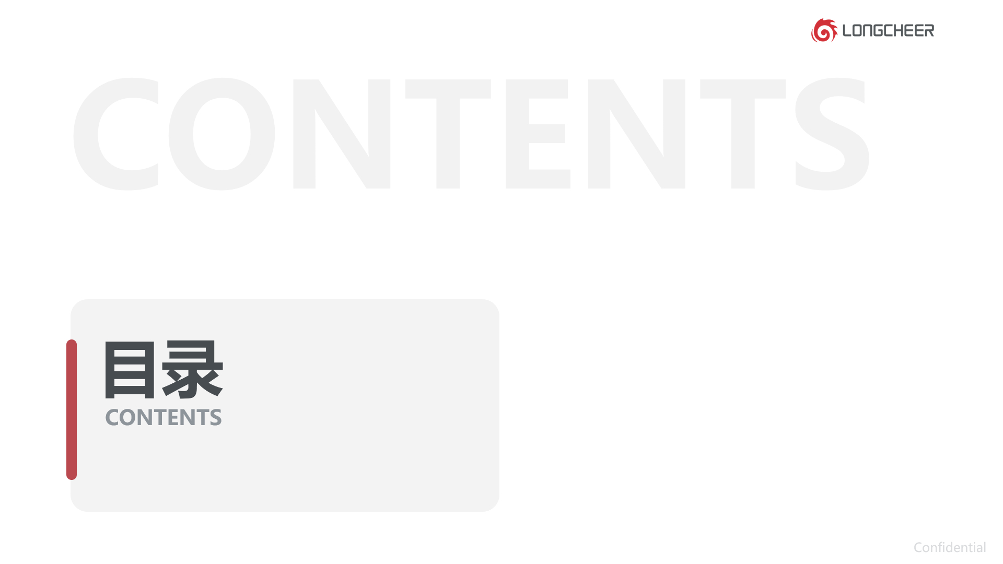
01
关键字
02
问题描述
03
分析过程
04
解决方案
Lesson Learn
案例总结
05
总结

Slide 5

01 关键字

Slide 6
关键字
关键字：统一播放引擎 MediaCodec 视频解码
关联领域： 软件 多媒体 视频框架
概述：播放引擎在切换软解时由于参数未被初始化传值错误，导致软解时的播放进度异常。

Slide 7
02 问题描述

Slide 8
问题描述
背景（Situation）
视频播放器在播放MOV视频时，进度条直接跳到了最后一秒播放。

Slide 9
03 分析过程

Slide 10
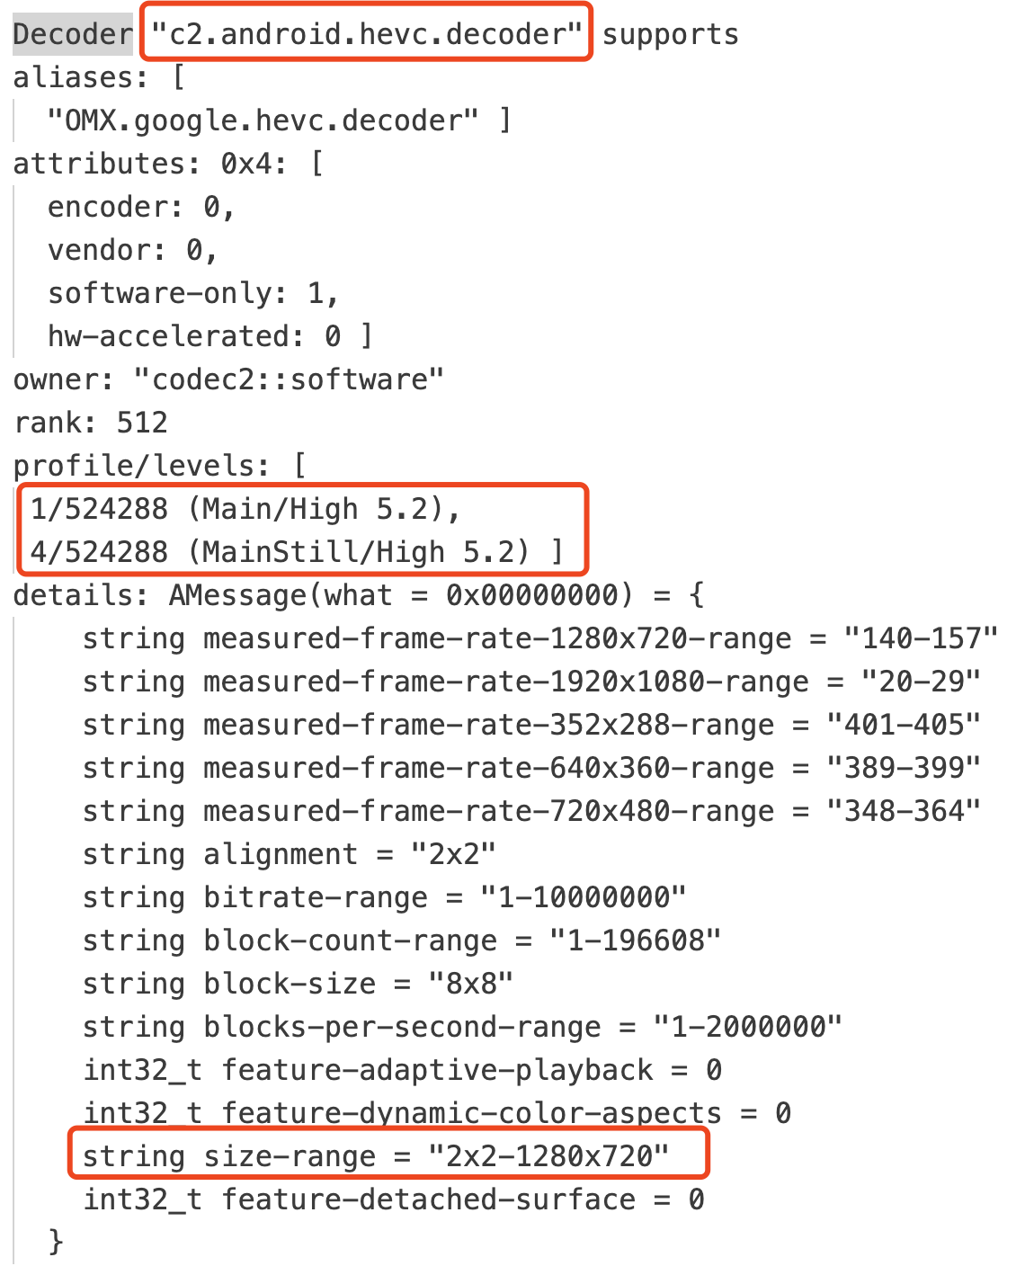
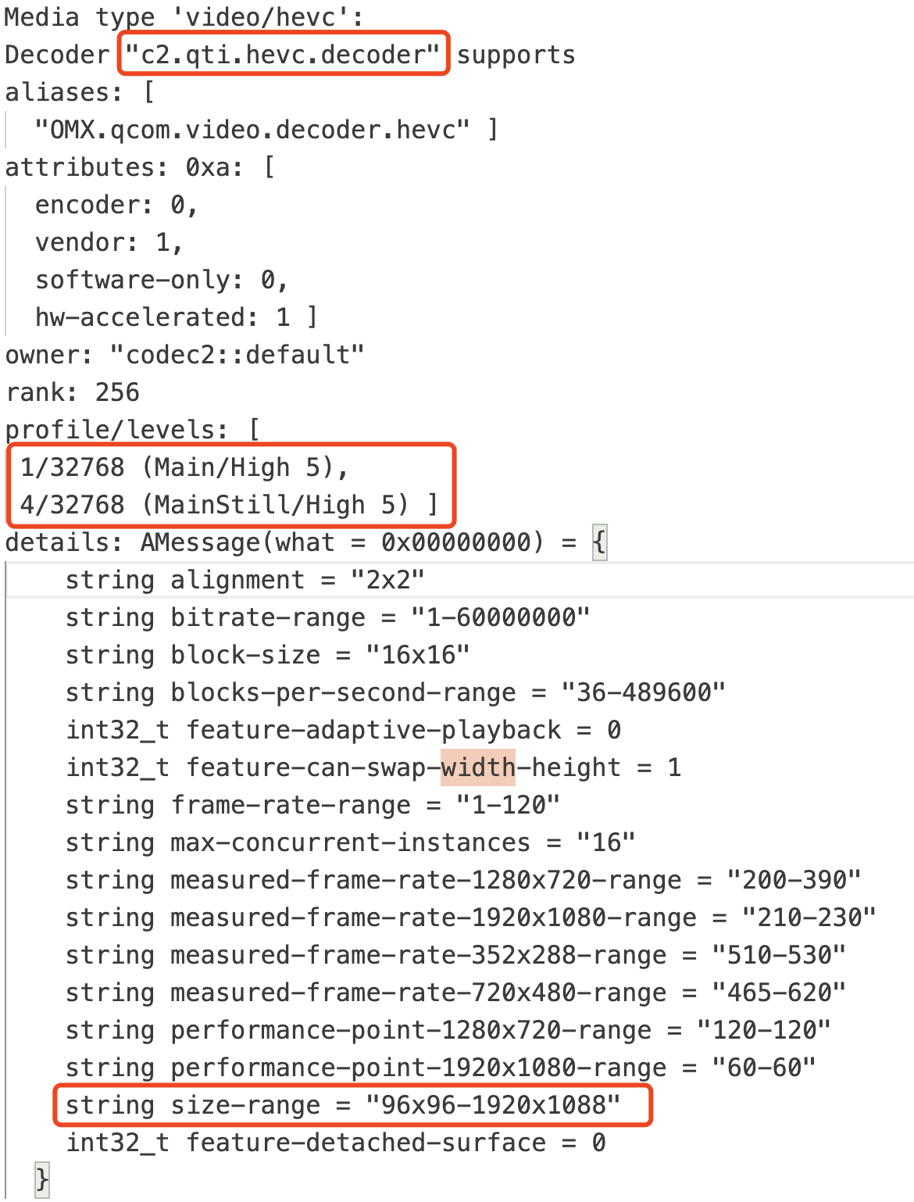
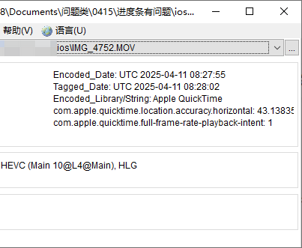
问题分析
视频播放问题首先查看文件的格式是否支持。可以看出是Apple QuickTime 编码库进行编码的MOV视频，视频流格式HEVC，视频流分辨率1080P没问题，但是视频流的Profile为Main10，当前高通硬解和谷歌软解都无法支持。

Slide 11
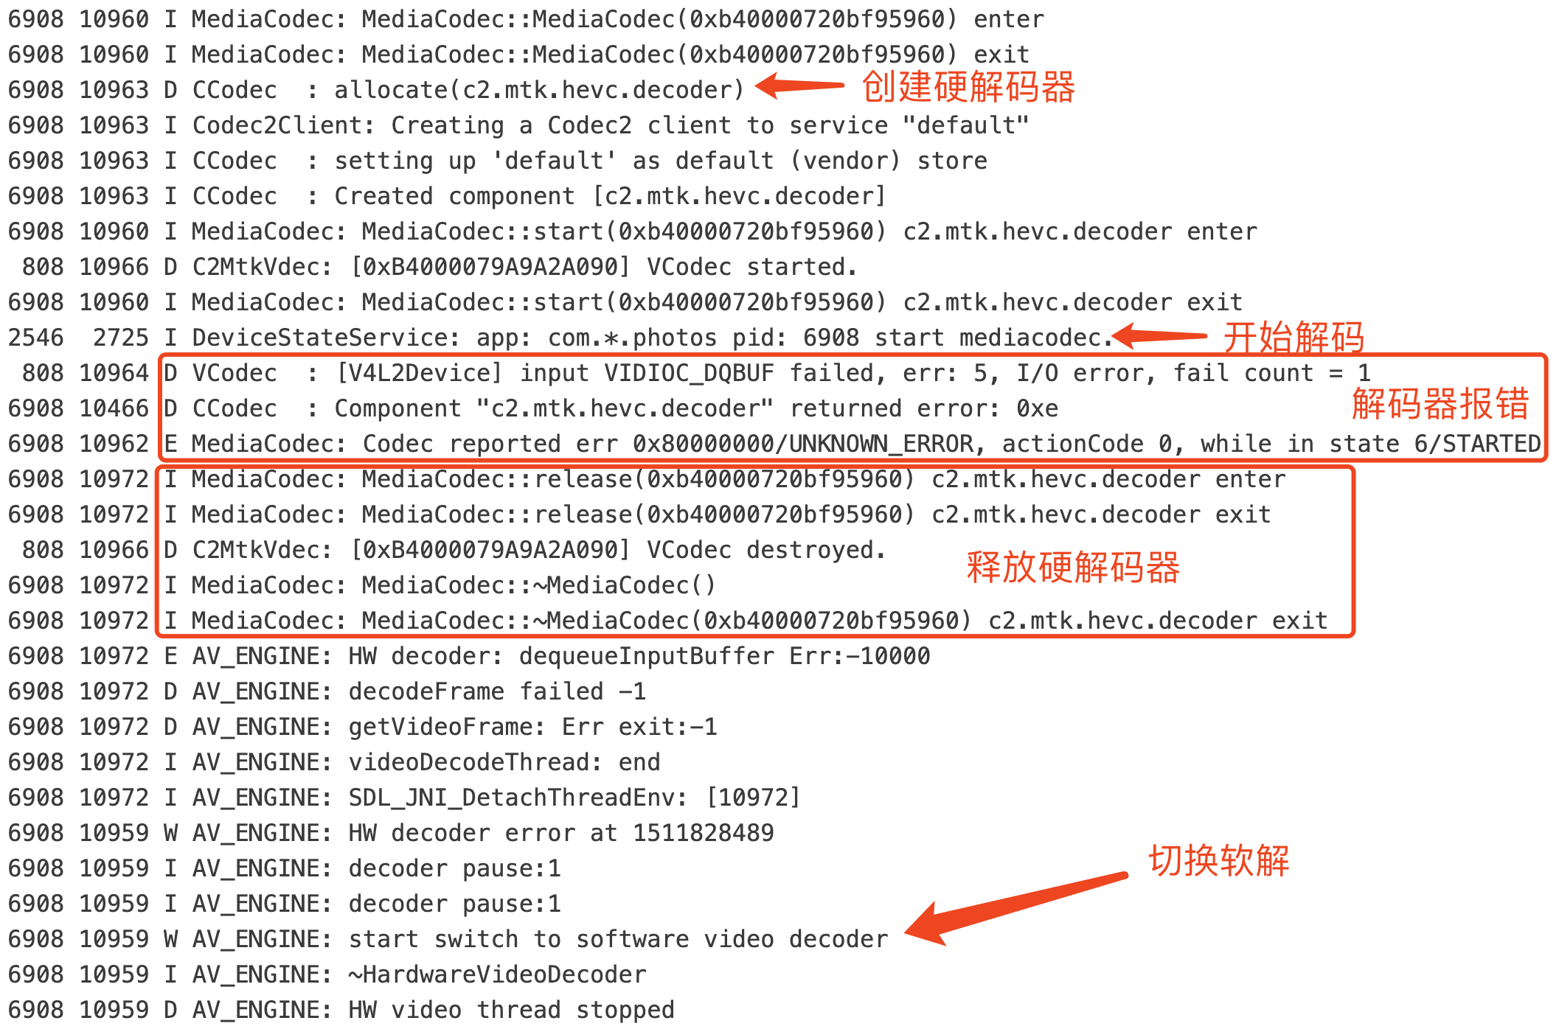
问题分析
当前虽然播放异常，但确实播放了画面，因此只能是应用的自身软解实现（FFmpeg）。因为视频播放器和图库现象一致，而对接两个应用的播放实现为项目自身实现的本地统一播放引擎，播放引擎通过封装MediaCodec或者FFmpeg为上层提供播放调用接口。因此我们这里来查看日志中的应用播放进程的打印：
videoplayer
photo
musicplayer
AV_ENGINE
CCodec2
FFmpeg
Qualcomm
libavcodec
MTK
libavformat
Google

Slide 12
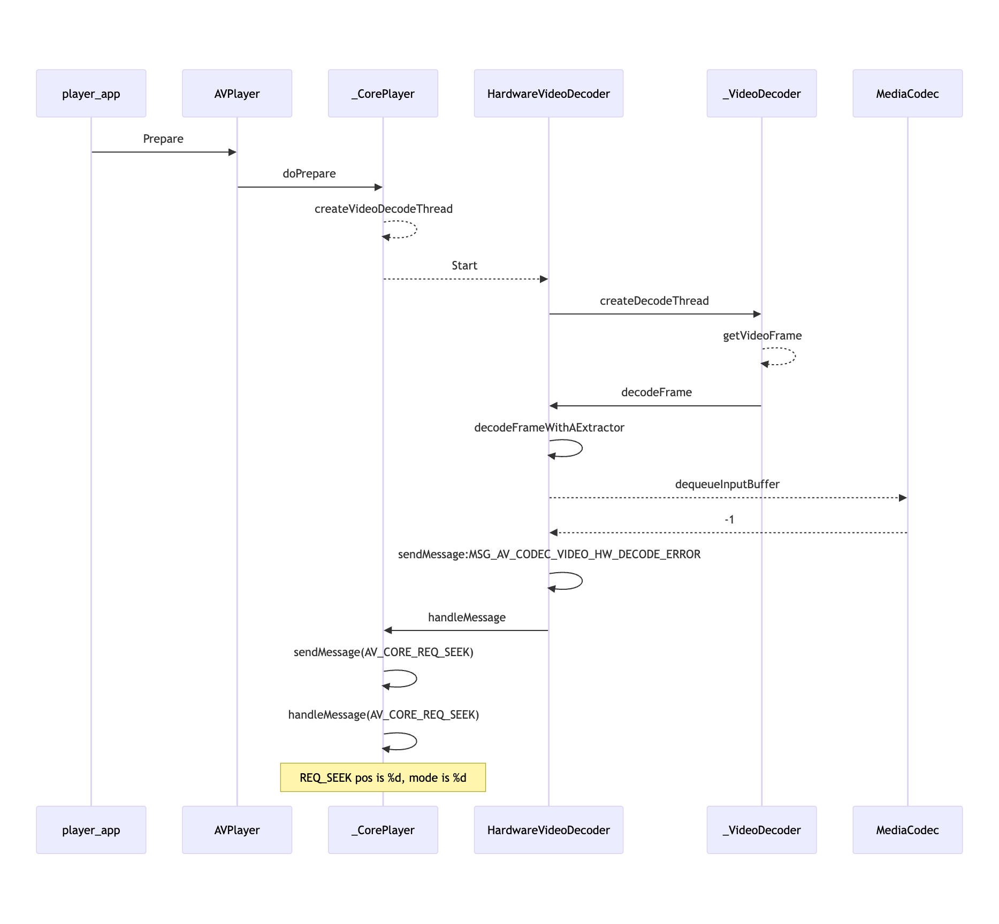
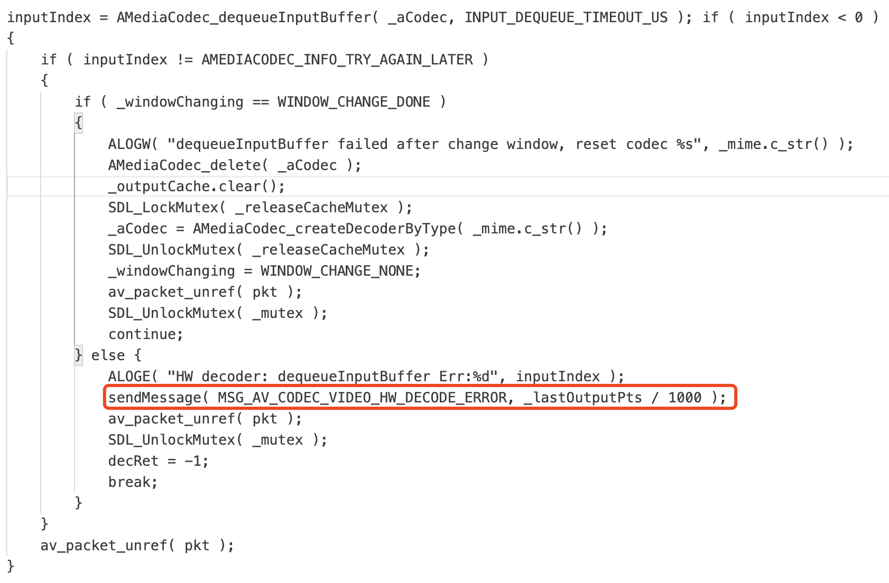
问题分析
切换软解后，播放的起始位置可能是有问题，接着重点查找seek相关的日志：
AV_ENGINE: REQ_SEEK pos is 1511828489, mode is 2
在切换软解时，消息机制将硬解上一帧解码输出的时间点传递给软解继续解码。

Slide 13
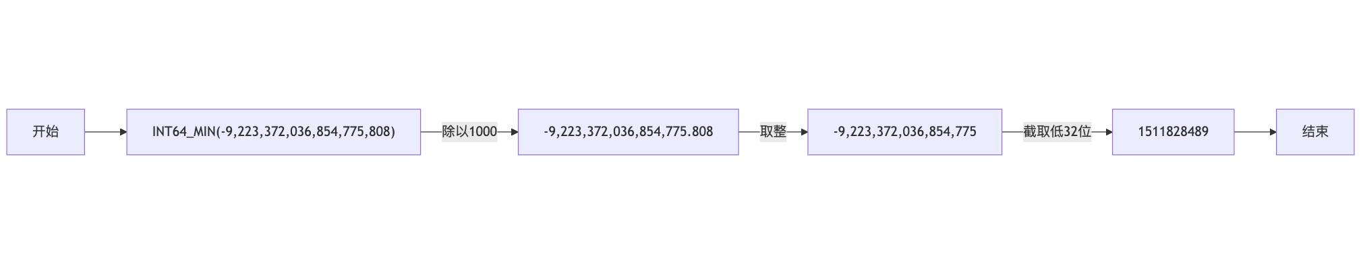
问题分析
为什么会是1511828489？
由于sendMessage接收的是int型参数，使用%d打印，结果怎么是0？继续打印该变量数据类型，发现是“Long”。重新使用“%ld”打印为-9223372036854775808，该值的初始化为INT64_MIN，是64位有符号整数的最小值 。
ALOGI(“Wuge _lastOutputPts:%d”, _lastOutputPts);// 0
ALOGI(“Wuge Variable type: %s”, typeid(_lastOutputPts).name());// l
ALOGI(“Wuge _lastOutputPts: %ld”, _lastOutputPts); // -9223372036854775808
C++计算步骤：
由于定义是INT64_MIN，形参为int(int_32)，导致传参时会被截断导致错误的参数传递，应避免使用。

Slide 14
04 解决方案

Slide 15
解决方案
问题的根因：视频播放器在最近的一次修改中，将_lastOutputPts 初始化为INT64_MIN，数值上为64位有符号整数的最小值 ，含义为未初始化的变量。（这就是为什么开始不赋值0，因为0是有意义的）。而在硬解切换软解时该变量由于硬解没有解码未被初始化就被传递到软解中进行seek操作。
ALOGE("HW decoder: dequeueInputBuffer Err:%d", inputIndex);
If(_lastOutputPts == INT64_MIN){
_lastOutputPts = 0;
}
sendMessage(MSG_AV_CODEC_VIDEO_HW_DECODE_ERROR, _lastOutputPts / 1000);
av_packet_unref(pkt);
SDL_UnlockMutex(_mutex);
在该值被传递前进行检查，若没有初始化则赋值0。说明硬解没有解码，软解将从第一帧开始解码。

Slide 16
05 总结

Slide 17
总结
方法论——视频播放失败或者花屏问题的一般分析流程
1. 若是可以拿到视频源，通过MediaInfo或者其他相似功能软件来查询该视频源中的音视频流的基本格式以及使用adb命令查询设备的视频解码器的支持规格，对比后确认是否支持源视频基本的格式播放。
2. 若无视频源可以查询，可以通过查看或调试日志中Codec的相关日志打印来确定。若基本格式可以支持，则通过日志进一步跟踪Nuplayer/MediaCodec/Codec的生命周期来调试分析问题原因。
3. 在处理花屏问题时，若非软解播放，可以通过dump方法获取视频应用的送帧和解码后的YUV数据来快速界定是否为视频的硬解码问题。
应用软件在下发视频解码业务前，应提前查询设备对视频解码的支持规格来做好不同的播放策略或者逻辑实现，增强应用在不同设备上的兼容性，提高用户的使用体验。

Slide 18

使命
用科技为社会创造新价值
愿景
成为领先的智能产品和服务提供商
核心价值观
以客户为中心
以贡献者为本
长期主义

